Slide 1
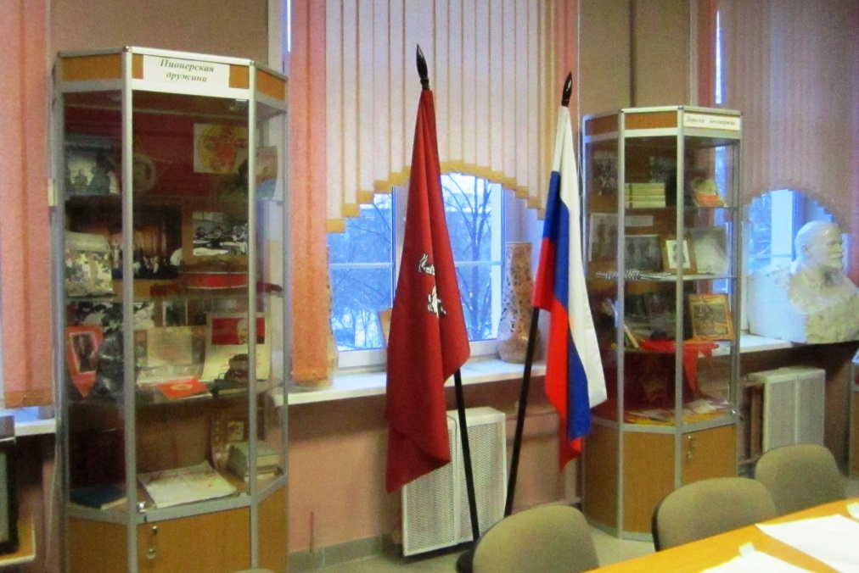
«Виртуальный музей школы» команда «Хронографы»
Отборочный этап
лицей №1560 (бывшая школа №1010)
Москва, 2015 г.

Slide 2
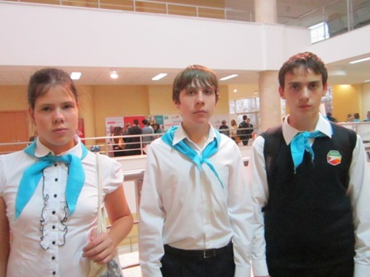
Наша команда
Зенин Виктор - ответственный за размещение информации на сайте, создание хронологической ленты(капитан команды).
Кузьменко Сергей - ответственный за сбор и обработку информации, создание отчета.
Сиротинина Полина - ответственный за обработку оцифрованных объектов и создание презентации.
Мирошник Людмила Валентиновна – куратор команды.

Slide 3
Цель:
Создать виртуальный музей школы
Показать умение оцифровки музейных экспонатов.
Задачи проекта:
Изучение технологии оцифровки музейных экспонатов
Изучение принципов работы в программе «ОС3. Хронолайнер»
Создание хронологической ленты в программе «ОС3. Хронолайнер»
Создание презентации в программе Power Point

Slide 4
План работы
Посетить школьный музей для сбора информации.
Провести фотосъемку экспонатов в музее.
Анализировать отснятый материал.
Оцифровать изображения и объекты школьного музея.
Изучить программный продукт «ОС3.Хронолайнер».
Приступить к созданию хронологической ленты в «ОС3.Хронолайнер».
Создать презентацию в программе Power Point.
Написать отчет о проделанной работе и снять видеоролик о ходе работы.

Slide 5
Исследование
Любой музей представляет собой частицу истории, и без знания истории сложно представить и построить будущее. Мы хотим показать простоту и эффективность виртуального музея, удобство его пользования. А раз музей будет удобный и интересный, благодаря различным эффектам и оцифровке разных предметов, то и будет расти количество желающих познакомиться с музеем, таким образом, будет расти число любознательных людей.

Slide 6
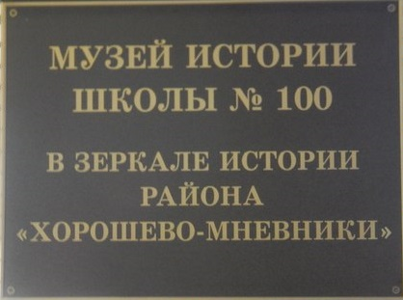
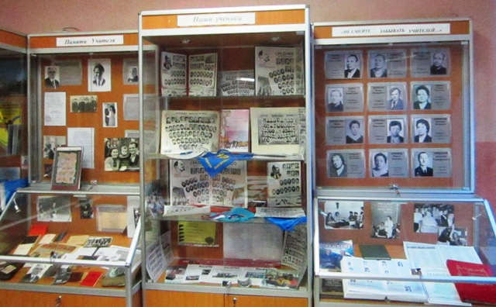
14 апреля 2010 года в школе №1010 (бывшая школа №100) был открыт школьный музей, приуроченный к юбилею школы – 50 лет!

Slide 7
Исследование
14 апреля 1960 года был издан приказ об открытии общеобразовательной школы №100. За 50 лет существования школы ею руководили 5 директоров. Был среди директоров и профессор - почетный профессор МАДИ ТУ Литвинов Михаил Александрович. В апреле 2010 года у входа в нашу школу установлена мемориальная доска в честь этого удивительного человека.

Slide 8
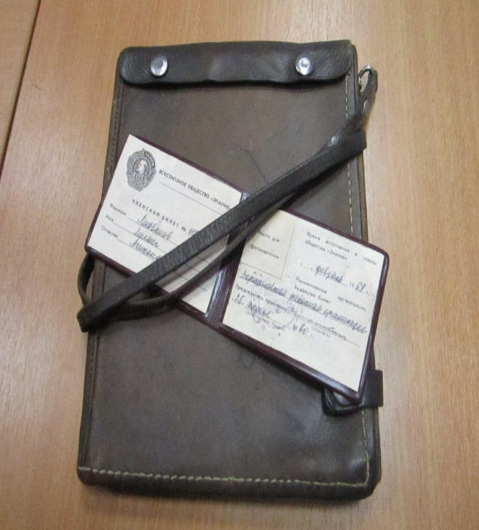
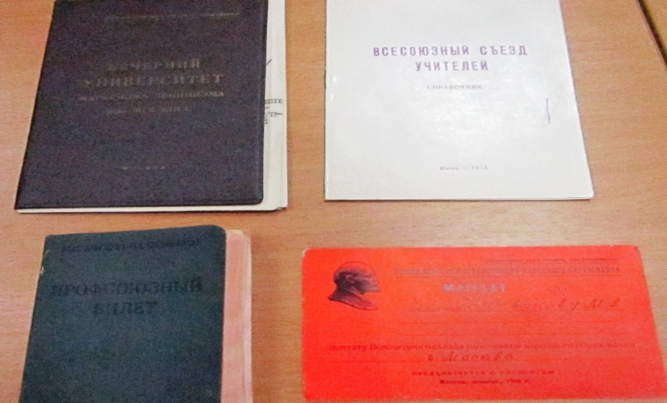
Стенд, посвященный Литвинову М.А.

Slide 9
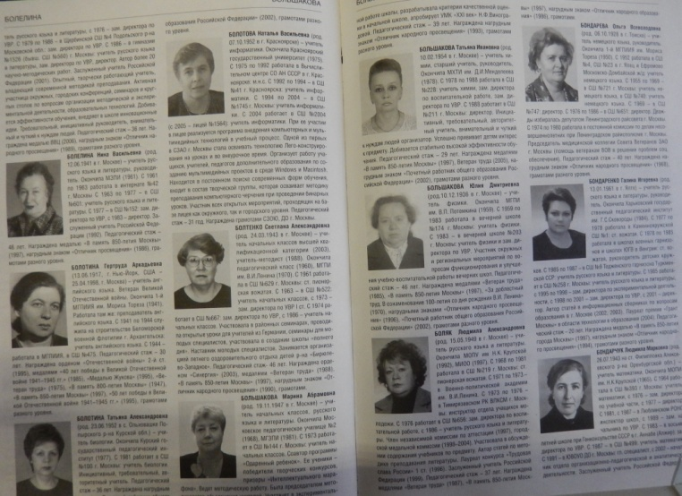
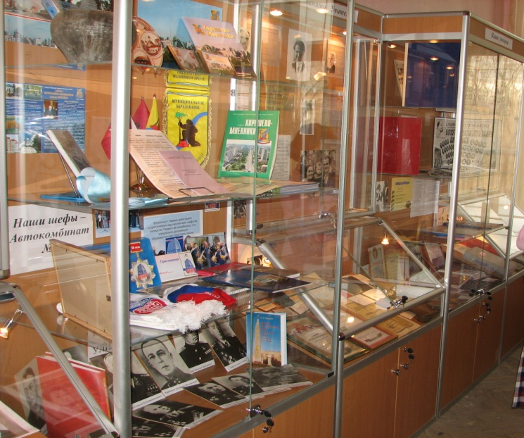
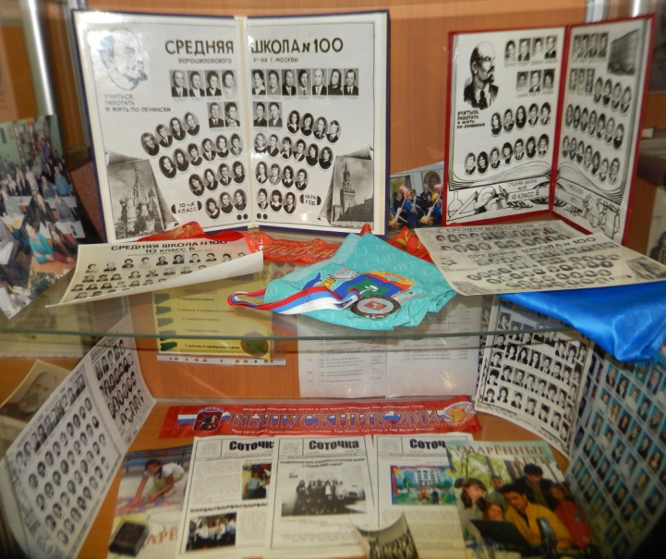
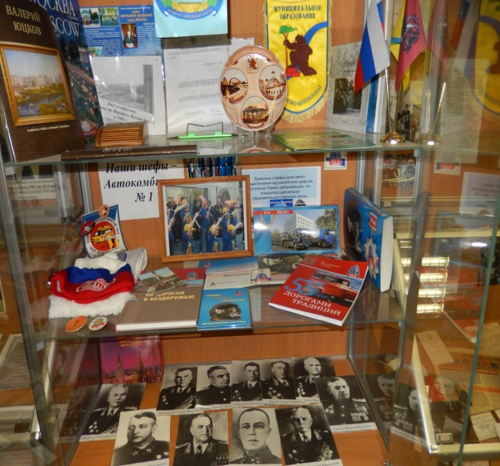
Музейные экспонаты

Slide 10
Проектирование
Оцифровка музейных экспонатов это:
• обеспечение сохранности оригиналов произведений;
• доступность культурно-исторического наследия.
Использование современных информационных технологий позволяет осуществить перевод в электронный вид документов, объектов и создания электронных коллекций собственных фондов.

Slide 11
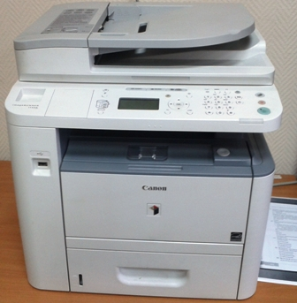
Оцифровка объектов Для оцифровки фотографий, рукописей, книг и необычных предметов мы использовали планшетный сканер. Для оцифровки документов использовали документ-камеру.
Документ камера
Планшетный сканер

Slide 12
Создание виртуального музея
Музей школы № 100 существует давно.
До нас еще никто не пытался создать виртуальный музей. И наша команда решила создать такой музей.
Мы воспользовались программой «ОС3. Хронолайнер», которую нам предоставила IT-агентство ОС3 ( организация-работодатель, представляющая наш кейс)

Slide 13
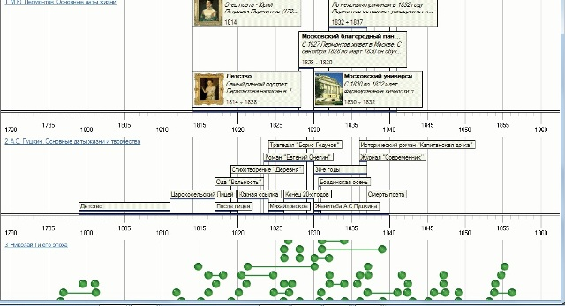
ОС3 Хронолайнер
ОС3 Хронолайнер 3.0 - удобный инструмент, позволяющий интегрировать в единое целое разнообразны информационные источники на основе хронологических взаимосвязей и обеспечивает возможность их наглядного представления.

Slide 14
Результаты проектирования

Slide 15
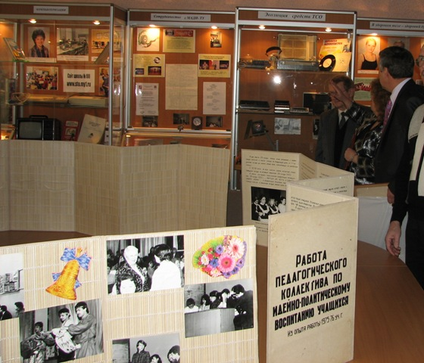
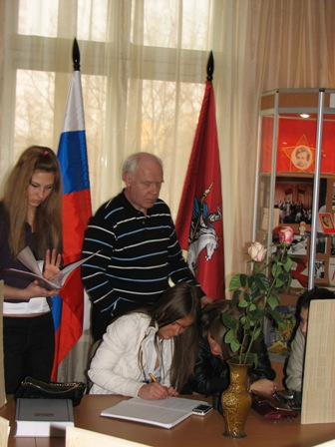
Перспективы проекта
Мы надеемся проявить интерес людей к истории нашей школы. Так же мы считаем, что наш проект в будущем понадобится на классных часах и уроках, посвящённых истории нашей школы.

Slide 16
Ресурсы, использованные командой для решения кейса
1. Навыки работы на компьютере, установка ПО, необходимого для работы над проектом.
2. Фотоаппарат для съёмки в музее, документ-камера, планшетный сканер для оцифровки объектов, компьютер для обработки данных, видеокамера для создания видео.
3. Контакты специалистов в области образования и истории.
4.http://chronolines.ru/ http://chrono.oc3.ru/
https://sites.google.com/site/srd2086
http://newgenschool.ru/?page_id=2040

